Slide 1
Projekt „Študent dopravy v praxi“ v rámci projektu Erasmus+, Kľúčová akcia 1: Vzdelávacia mobilita jednotlivcov 05. 06. 2022 – 18. 06. 2022
Odborná stáž Olomouc
Žilina, jún 2022 Matej Mindek

Slide 2
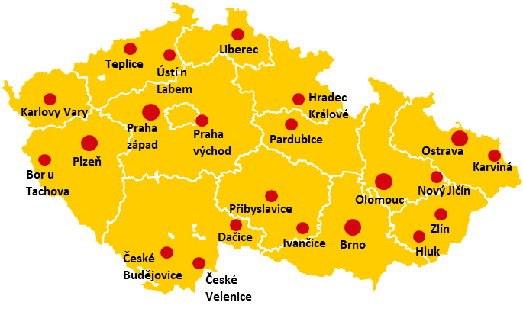
DHL s.r.o
DHL je popredná svetová značka v logistike. Rodina divízií DHL ponúka bezkonkurenčné portfólio logistických služieb od vnútroštátnej a medzinárodnej balíkovej prepravy, cez pozemnú, leteckú a námornú prepravu, až po riadenie priemyselných dodávateľských reťazcov.
Takmer
1000 špecialistov k vašim službám
Znalosť domáceho trhu +
Globálny know-how +
30 rokov skúseností v ČR
Váš silný partner.
Sieť DHL Freight CZ

Slide 3
Depo 39 Olomouc
Okresy:
Olomouc
Přerov
Prostějov
Bruntál
Šumperk
Jeseník
Svitavy (časť)
Ústí n/Orlicí (časť)

Slide 4
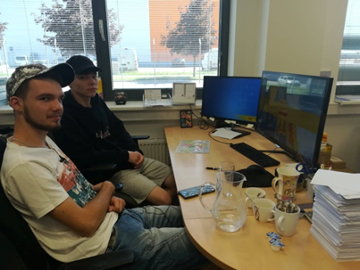
Moja činnosť vo firme
Výpočet dĺžky práce podľa dohody AETR
Práca v programe realtrans
Plánovanie trasy pre kuriérov
Výpomoc na rozvážaní zásielok
Počítanie ložných metrov
Výpočet ceny za prepravu
Skenovanie, meranie a zapisovanie zásielok

Slide 5
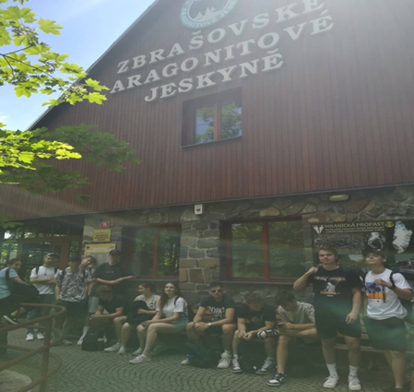
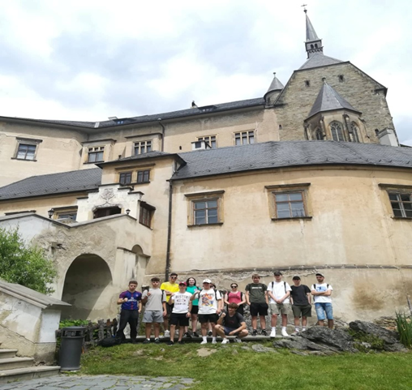
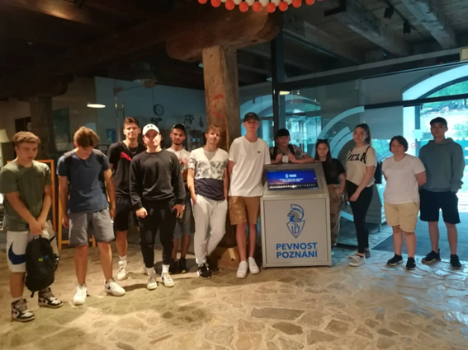
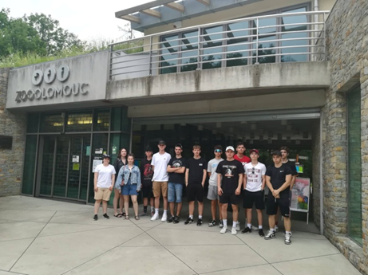
Voľnočasové aktivity
Pevnosť poznania
Zbrašovská aragonitová jaskyňa
Hrad Šternberk
Rozárium
ZOO Olomouc
Priepasť Macocha

Slide 6
Ďakujem za pozornosť

